Slide 1

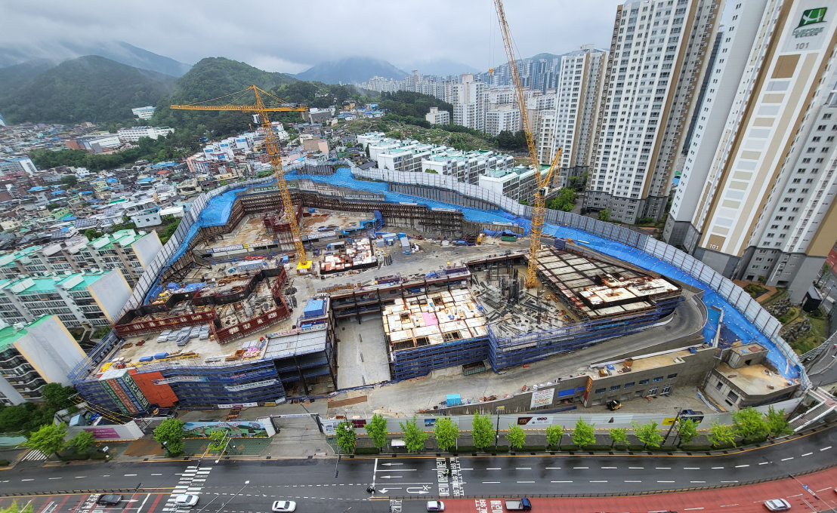
상시(월간) 위험성평가 회의
24.06.05
부암2차 비스타동원 아트포레 신축공사현장

Slide 2
1. 05.29 F/B

Slide 3
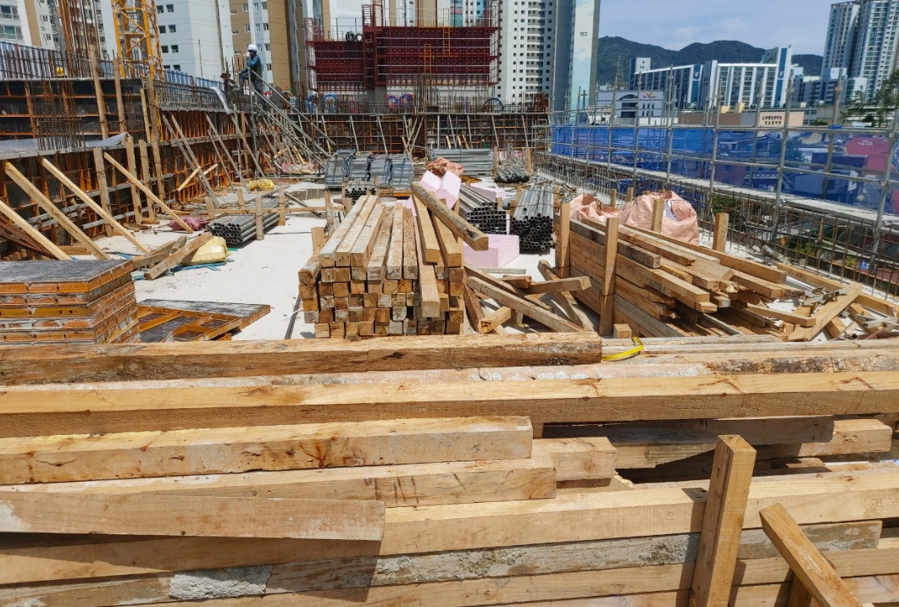
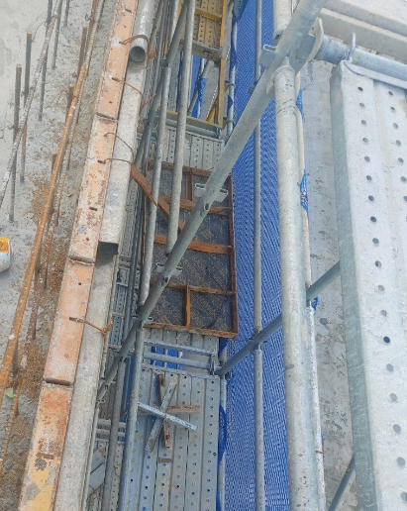
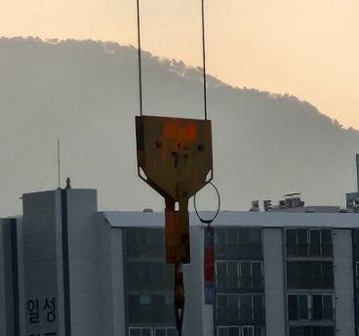
1.주간 위험성평가&피드백
2) 작업장소 이동 통행로 확보 불량 _넘어짐 사고위험
조치필요
현장 내 모든 작업장소 이동 시 기본적인 근로자 이동장소 확보불량
*정리정돈 ,청소 등 불량 기본적인 의무사항을 준수하도록 합시다.

Slide 4
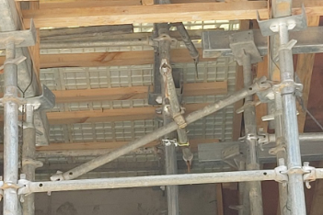
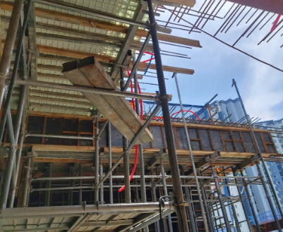
1.주간 위험성평가&피드백
3) 시스템 동바리 자재 거치상태 불량 _낙하물 사고위험
조치필요
동바리 작업이 종료되지 않을 시 떨어질 위험의 자재는 제거철저
*하부로 낙하 시 지하 3층까지 낙하될 확률이 높고 하부 인원통제 관리가 미흡한 상태에서 사고의 발생 시 중대사고로 이어질 확률이 높음

Slide 5
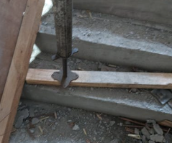
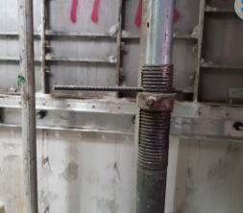
1.주간 위험성평가&피드백
4) 서포터 하부 고임상태 불량 및 전용철물 미 사용 _ 무너짐, 찔림
조치필요
고임상태 및 설치상태 점검을 철저히 준수, 이행상태 확인
*전 회차 위험성 평가회의시 나온 지적사항이 동일하게 발생,개수는 많지 않지만 관리상 필요하다가 판단, 추후 당연시 되면 안되는 사항

Slide 6
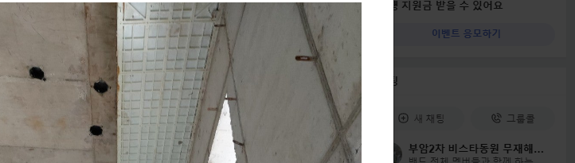
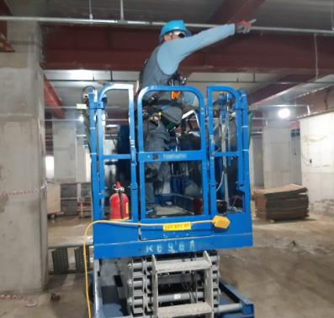
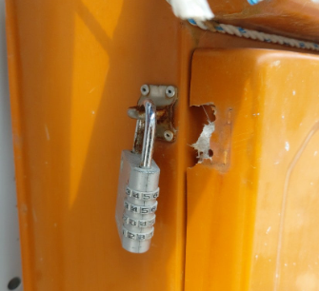
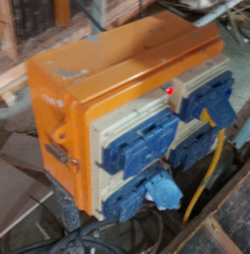
1.주간 위험성평가&피드백
7) 가설분전반 잠금쇠 파손 및 누락 _ 감전 및 화재(폭발)
조치필요
분전반 사고사례 거의 90% 는 임의조작 중 발생 .
*해당 공종별로 분전반 사용 시 파손 및 임의사용 금지 등 확인필요
감전에 의한 감전사 보다는 순간적인 심장발작으로 인한 사망자 다수

Slide 7
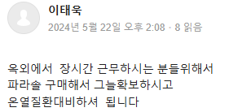
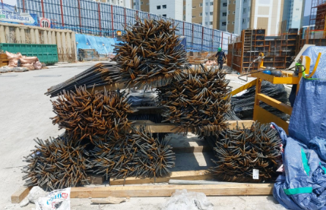
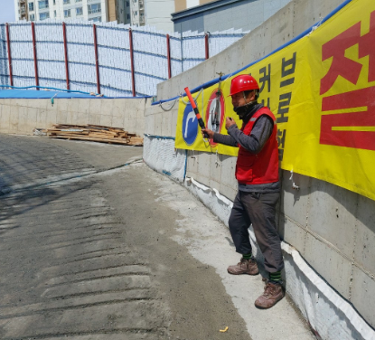
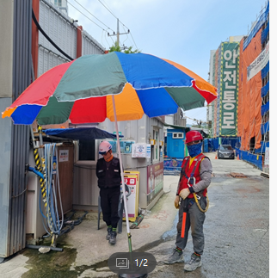
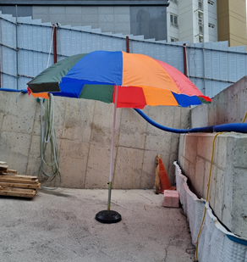
1.주간 위험성평가&피드백
8) 온열질환 예방관리 필요 _ 일사병, 열사병등 온열질환 예방 필요
조치필요
(파라솔 등 그늘)
일용직 및 고령근로자 투입 전 심신상태 확인을 철저히 이행
*신규 투입 후 발생한 온열질환으로 인한 사망사고는 중대재해임을 인지해야 됩니다
*안전보건공단 지적사항 (현장입구 등 장시간 서서 업무를 보는 근로자 보호)

Slide 8
3. 공지사항

Slide 9
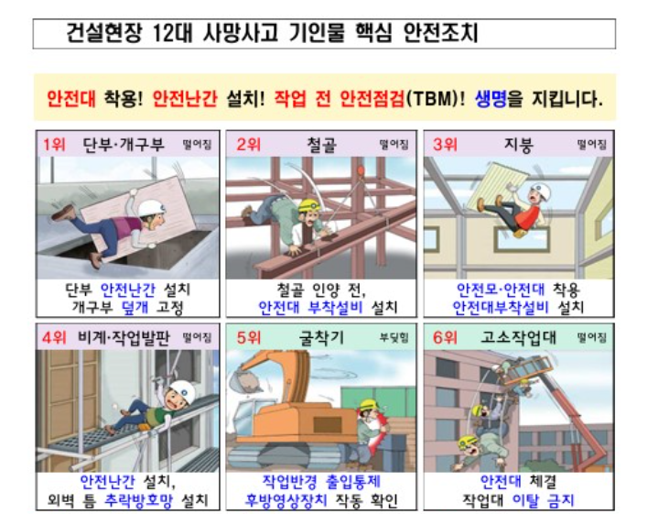

Slide 10
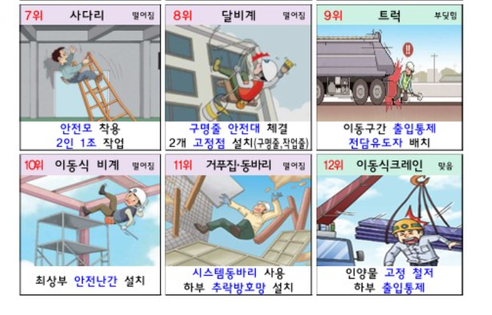

Slide 11
4. 공지사항
5월 29일 자율안전컨설팅 “옥토건설＂
2. 옥외 장시간 근로자 “파라솔＂설치
3. 안전보건공단 점검 중 지적사항 준수철저
4. 24년 상반기 배치/특수건강검진 완료
- 사후관리 철저, 상담 및 교육 실시 추후 취약근로자 공지
5. 24년 상반기 작업환경측정 완료
- 6월 중 작업환경측정 전파교육 실시, 추후 공지

Slide 12
현장소장님 당부사항
1.갱폼 안전관리 철저히 이행 하도록 할것.
2.상하동시작업금지(공종 회의 시 확인)
3.근로자 개인보호구 착용 등 수시로 확인.
4.혹서기 현장안전보건 이행상태 및 대비를 철저히 하실 것 .

Slide 13
2. 06.05 위험성평가

Slide 14
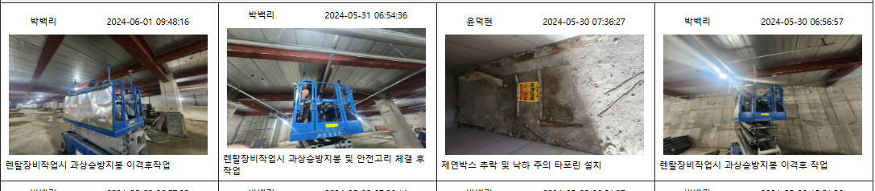
1.주간 위험성평가&피드백
*공종별 안전활동 (미래지앤씨_상/ 중 등급)

Slide 15
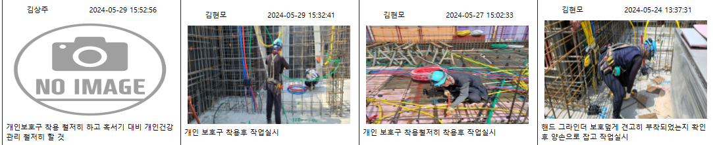
1.주간 위험성평가&피드백
*공종별 안전활동 (광진개발_상/ 중 등급)
?!

Slide 16
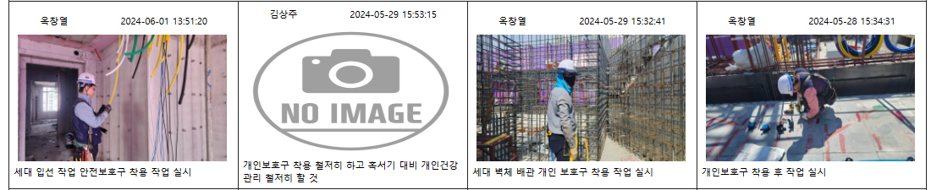
1.주간 위험성평가&피드백
*공종별 안전활동 (임텍_상/ 중 등급)
?!

Slide 17
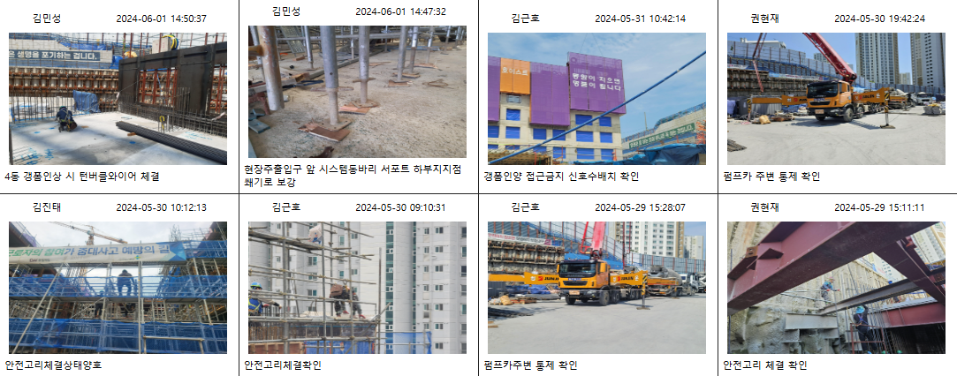
1.주간 위험성평가&피드백
*공종별 안전활동 (용마루건설_상/ 중 등급)

Slide 18
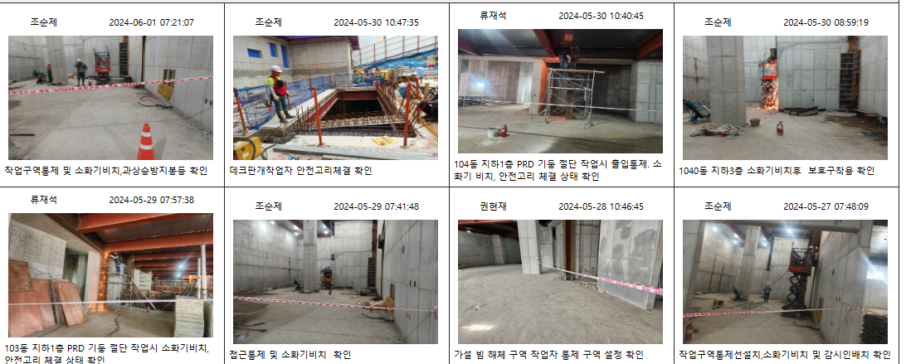
1.주간 위험성평가&피드백
*공종별 안전활동 (신성메가텍_상/ 중 등급)

Slide 19
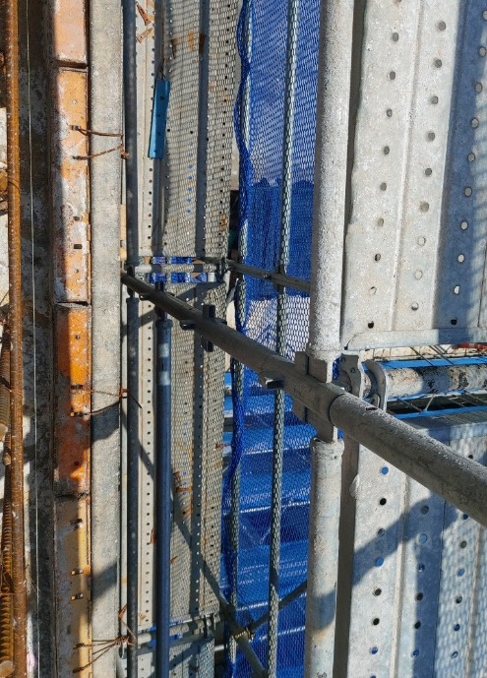
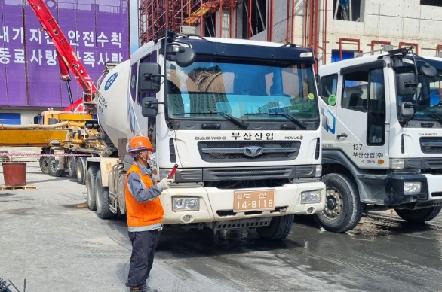
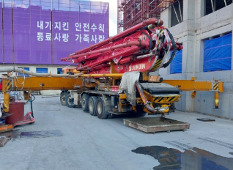
1.주간 위험성평가&피드백
1) 타설작업시 협소공간 신호수 미 배치 _ 협착 및 깔림위험
근로자 보행자 통로가 지정된 장소가 아닐시 주변통제 철저
*동종업종 장비협착 및 충돌로 인한 깔림사고가 지속적으로 증가되고 있음은 인지.

Slide 20
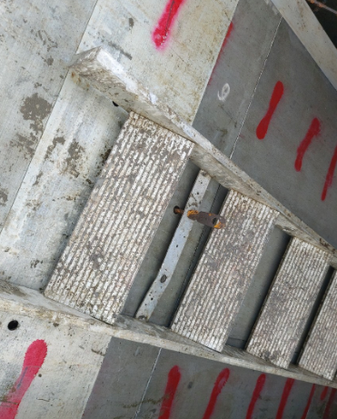
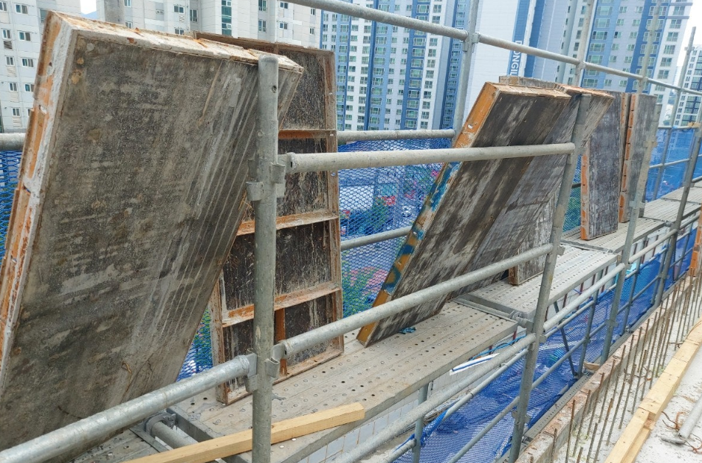
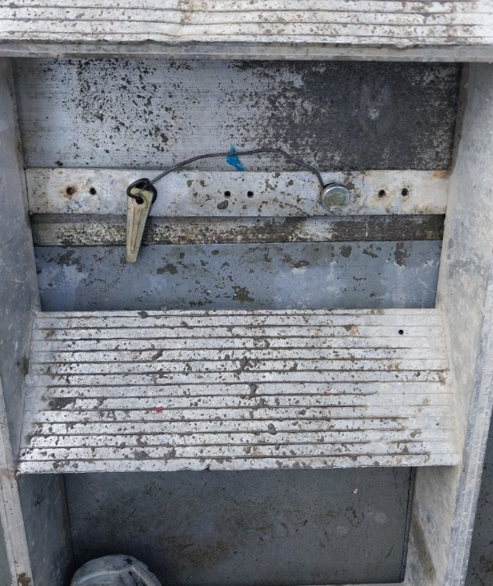
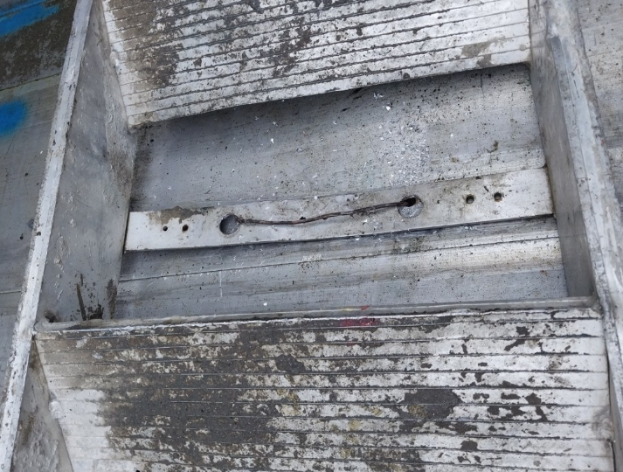
1.주간 위험성평가&피드백
2)계단부 알폼 사다리 고정상태 불량 _전도 및 충돌사고위험
조치필요
흔들리지 않도록 고정관리 철저히 이행준수_박리제로 인해 미끄러움
*사다리가 짧고 폭이 좁음, 전용 알폼 사다릭 구입? 지속적으로 관리기준을 확립해야 됨.. 동일사항 넘어져서 부상을 입는경우 중상 사고발생 많음

Slide 21
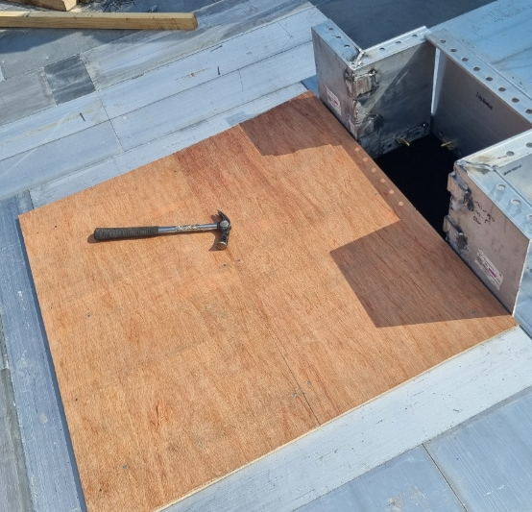
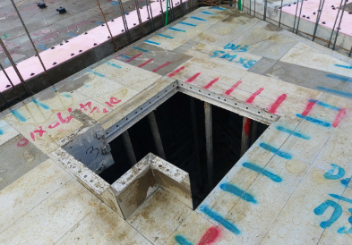
1.주간 위험성평가&피드백
3) CPB 설치동 바닥 오픈 개구부 관리 _추락 및 낙하물위험
조치필요
CPB 설치구간 관리기준 확립할 필요성이 타당함
*상부 이동 시 바닥이 빛 반사로 인하여 식별이 안될수도 있고 개구부 관리는 관리자가 직접 육안점검을 하여 고정상태 및 설치상태를 점검을 필히 실시하여야 됨

Slide 22
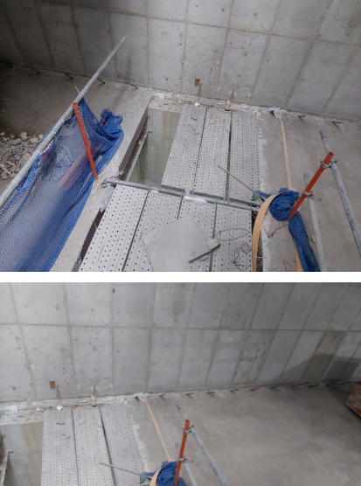
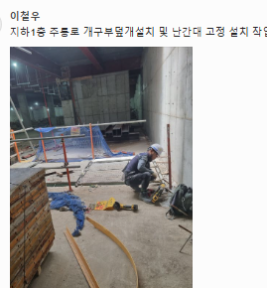
1.주간 위험성평가&피드백
4) 작업발판 해체 후 개구부 발생, 난간 해체 _ 추락 및 낙하물위험
조치필요
작업간섭구간 작업 후 원상복구 원칙을 적용해 주시길 바랍니다
*타 공종 근로자가 모든 작업상황을 알수가 없기에 항시 안전시설물 난간,발판 해체 시 마직막까지 시설물의 원상복구 의무가 있음을 수시로 공지.

Slide 23
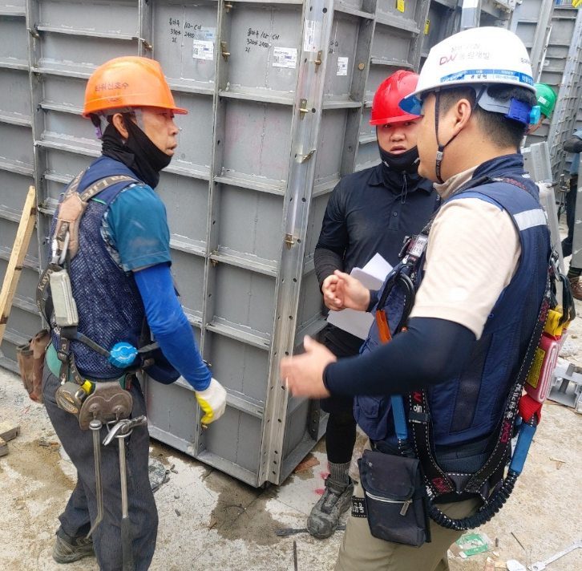
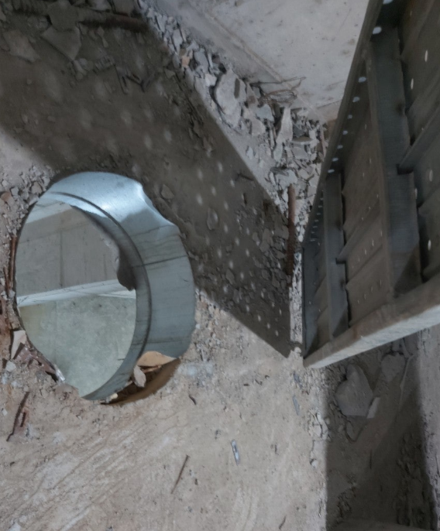
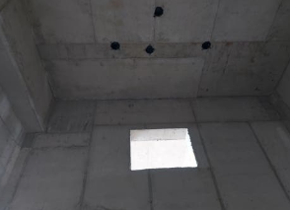
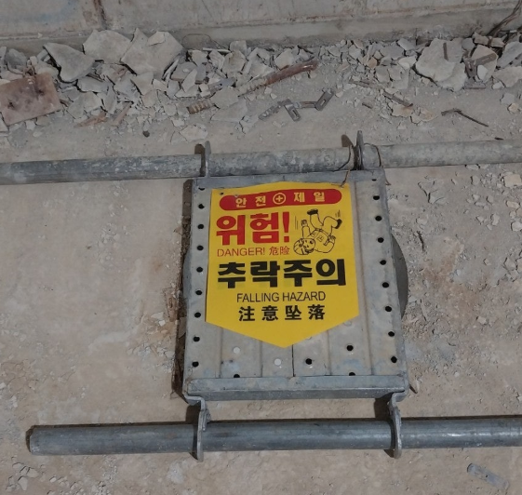

1.주간 위험성평가&피드백
5) 지하층 전체적인 개구부 관리미흡(세대내부 동일)_ 추락
개구부 발생 시 고정되지 않은 덮개는 더욱 위험함.
*유로폼 이나 유공발판이 전도 될수도 있고 임의로 정리하려다가 추락사고가
다수 발생한 사례가 많음 (전 회차 위험성평가 시 사망사고 사례참조).

Slide 24
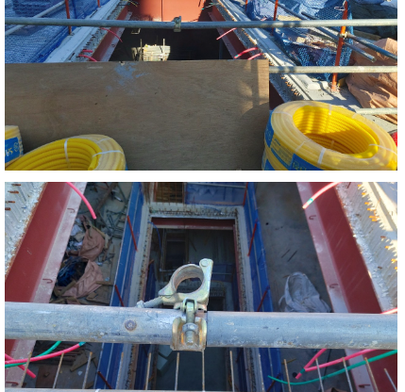
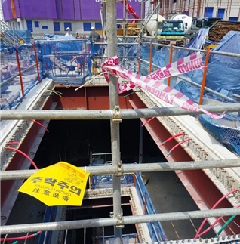
1.주간 위험성평가&피드백
6) 자재반입구 최상부 난간 연결부 풀림 _ 추락위험
난간설치 상태 중앙부 포스트 누락 후 파이프 연결 핀 조임불량 .
*추락사고의 대표적인 불안전한 상태이므로 즉시 보강작업이 필요
중대재해 발생위험 !!!

Slide 25
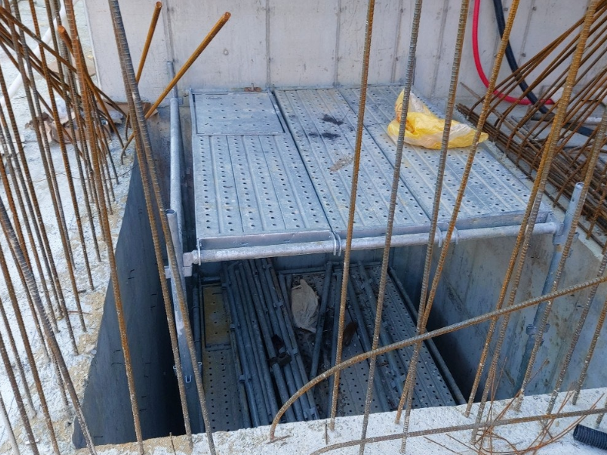
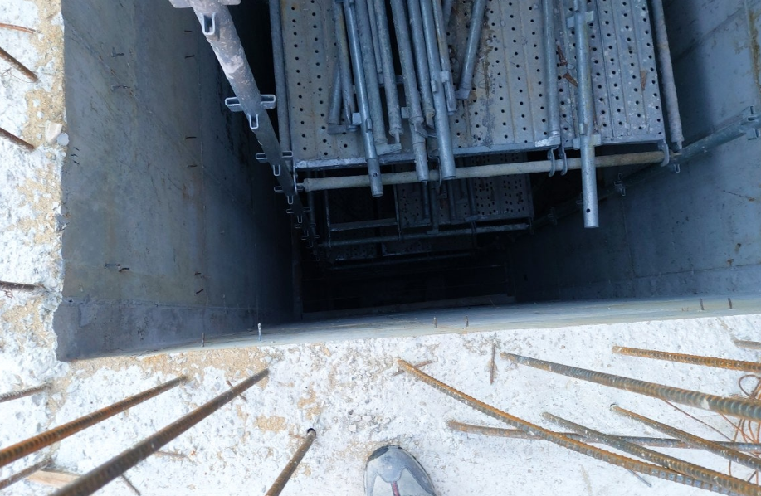
1.주간 위험성평가&피드백
7)피트 내 접근통제 불량 철근 벌어짐 사이로 이동 _추락위험
즉시 조치
철근벽체 사이로 내부로 이동작업 실시 .
*하부 낙하물방지망 및 방호선반, 작업발판이 없기에 발생 시(내민발판 추가설치)
중대재해 위험!! (안전시설물과 협의필요)

Slide 26
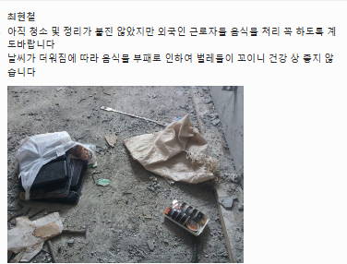
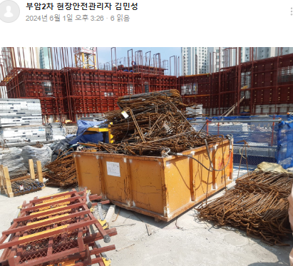
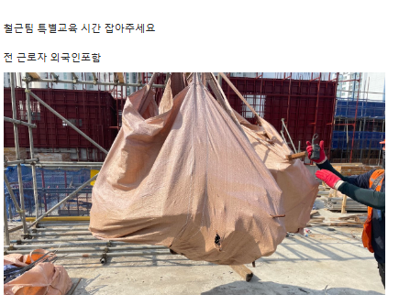
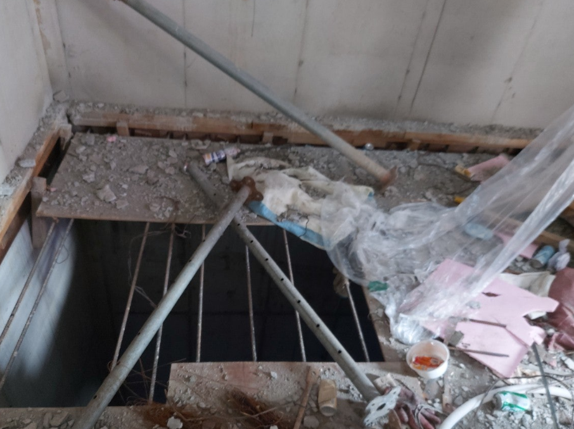
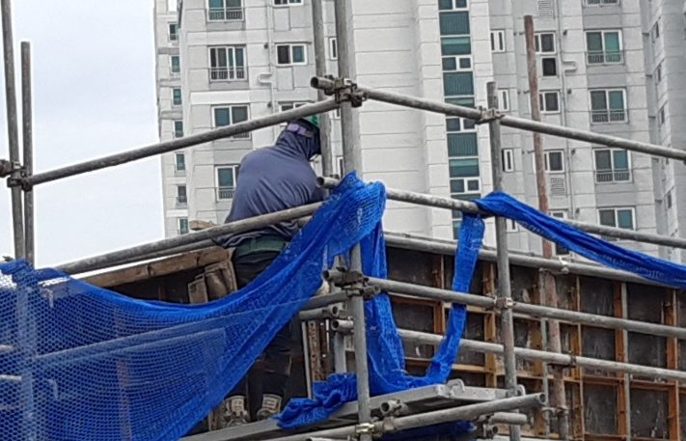
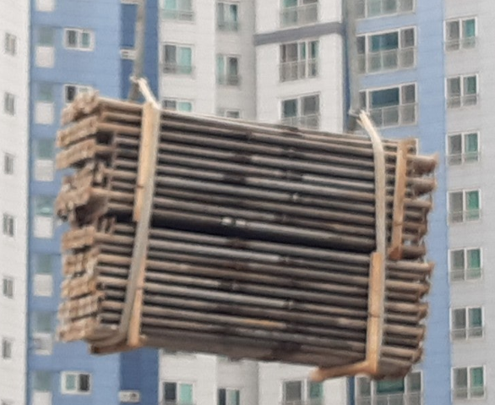
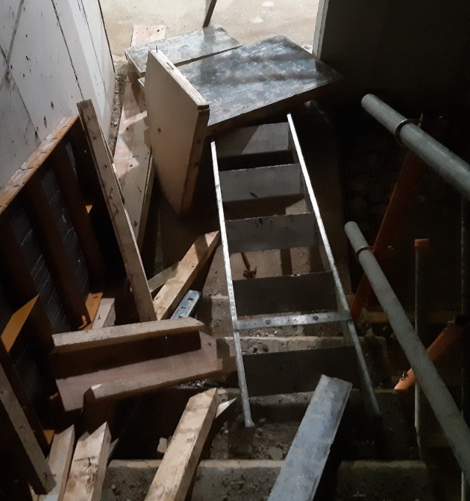






기타 부적합 사항

Slide 27








우수사례

Slide 28



오폐수처리조, 정화조, 맨홀 등 여름철 급격한 기온상승이나 집중호우로 산소부족 이나 유해가스로 인한 질식사고 발생 급증

Slide 29



Slide 30
4. 사고사례

Slide 31



Slide 32



Slide 33



Slide 34



Slide 35
4. 공지사항
2024년 3월~05월 800억 이상 공사공사 사망사고 300% 증가!
(당 현장도 예외일수는 없습니다 )_사고예방의 집중관리 시기!!!
2. 난간대 및 개구부 관리 철저하게 확인점검이 필요.
3. 검진결과에 따근 사후관리.(취약근로자 등 상담 등)

Slide 36
5. 건의사항
1.
2.
3.

Slide 37
현장소장님 당부사항
1.
2.
3.

Slide 38


Slide 39

위험성평가 및 점검회의록(월간)
24. 05. 06. ~ 24. 06. 02. (4주간)
부암2차 비스타동원 아트포레 신축공사현장

Slide 40









위험성평가 사진대지 (24.05)
부암2차 5월 위험성평가 회의 (근로자 참여)

